Slide 1
ЛАБОРАТОРНАЯ РАБОТА 6
Давлетьянов Денис Фидаритович
Студент группы НКАбд-01-22
Студ. билет 1032171130
Российский университет дружбы народов им. Патриса Лумумбы

Slide 2
Цель лабораторной работы
Развить навыки администрирования ОС Linux. Получить первое практическое знакомство с технологией SELinux1. Проверить работу SELinx на практике совместно с веб-сервером Apache

Slide 3
Теоритическая Справка
SELinux (Security-Enhanced Linux) обеспечивает усиление защиты путем внесения изменений как на уровне ядра, так и на уровне пространства пользователя, что превращает ее в действительно «непробиваемую» операционную систему
SELinux имеет три основных режим работы:
Enforcing: режим по умолчанию. При выборе этого режима все действия, которые каким-то образом нарушают текущую политику безопасности, будут блокироваться, а попытка нарушения будет зафиксирована в журнале.
Permissive: в случае использования этого режима, информация о всех действиях, которые нарушают текущую политику безопасности, будут зафиксированы в журнале, но сами действия не будут заблокированы.
Disabled: полное отключение системы принудительного контроля доступа.
Apache — это свободное программное обеспечение, с помощью которого можно создать веб-сервер. Данный продукт возник как доработанная версия другого HTTP-клиента от национального центра суперкомпьютерных приложений (NCSA)

Slide 4
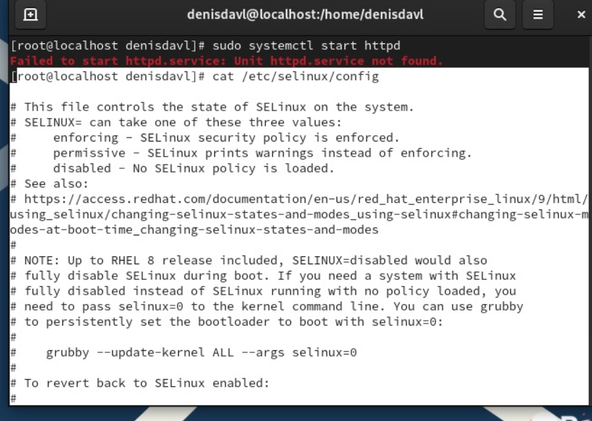
Убедились, что SELinux есть в ОС

Slide 5
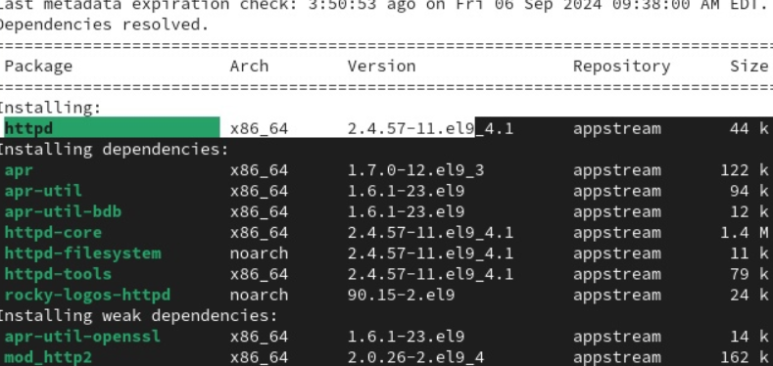
Установил httpd

Slide 6
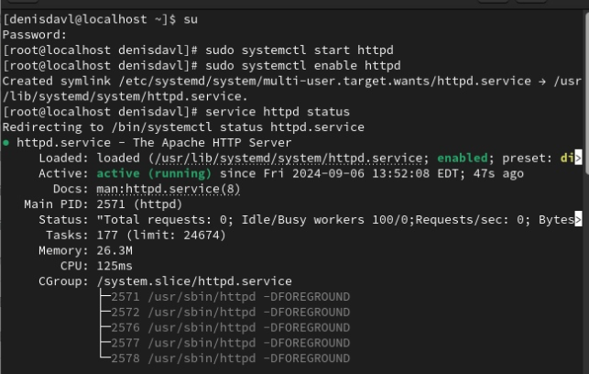
Обратились с помощью браузера к веб-серверу, запущенному на компьютере, и убедились, что последний работает

Slide 7
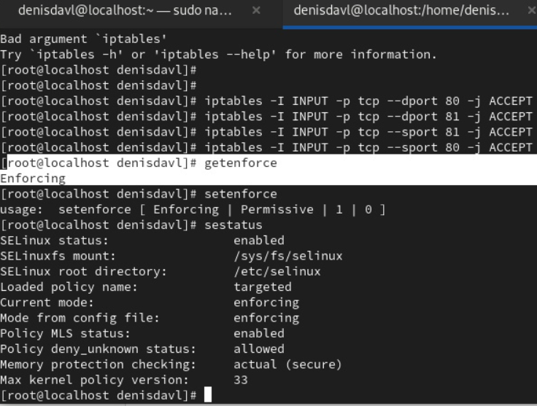
Задал ServerName test.ru отключил фильтры по командам убедился что Selinux работает в enforcing

Slide 8
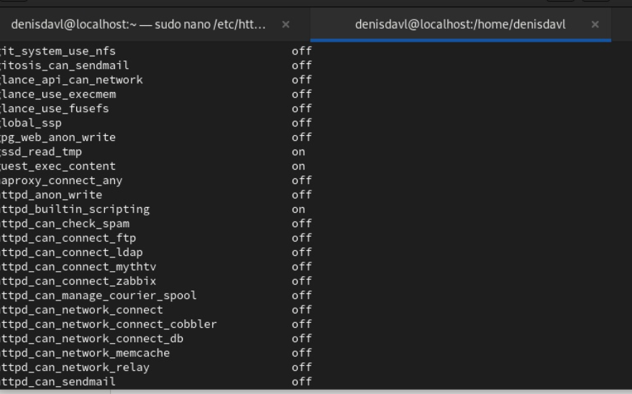
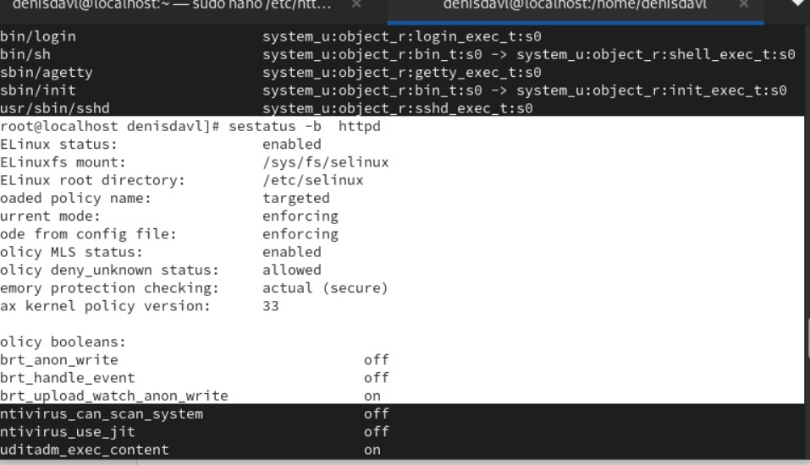
Посмотрели текущее состояние переключателей, многие из переключателей находятся в положении “off”

Slide 9
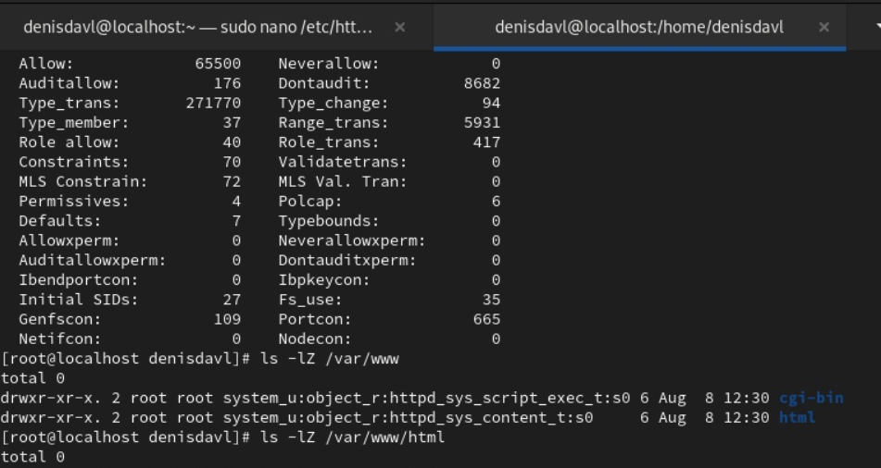
Посмотрели файлы и поддиректории, находящиеся в директории /var/www. Определили, что в данной директории файлов нет. Только владелец/суперпользователь может создавать файлы в директории /var/www/html

Slide 10
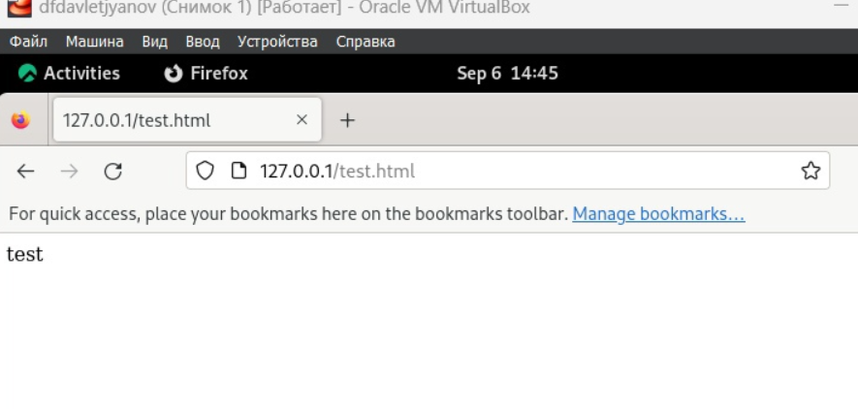
От имени суперпользователя создали html-файл. Контекст созданного файла - httpd_sys_content_t
Обратились к файлу через веб-сервер, введя в браузере адрес “http://127.0.0.1/test.html”. Файл был успешно отображен

Slide 11
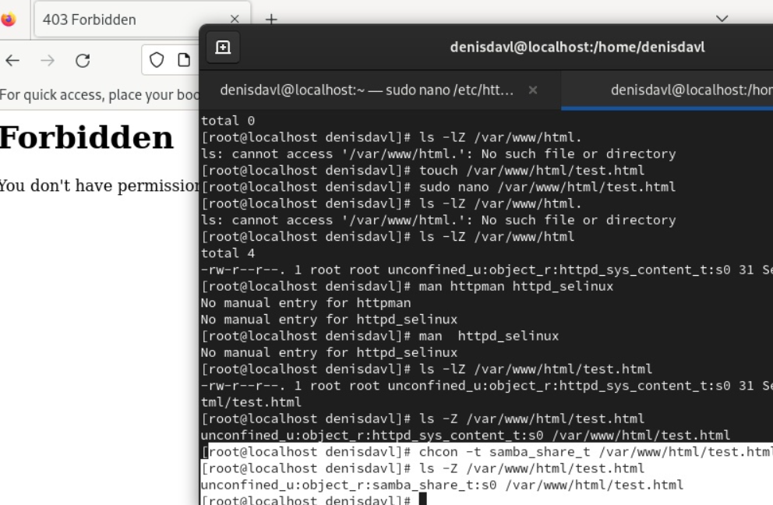
Контекст моего файла - httpd_sys_content_t (в таком случае содержимое должно быть доступно для всех скриптов httpd и для самого демона). Изменили контекст файла на samba_share_t Попробовали еще раз получить доступ к файлу через веб-сервер, введя в браузере адрес “http://127.0.0.1/test.html” и получили сообщение об ошибке (т.к. кустановленному ранее контексту процесс httpd не имеет доступа)

Slide 12
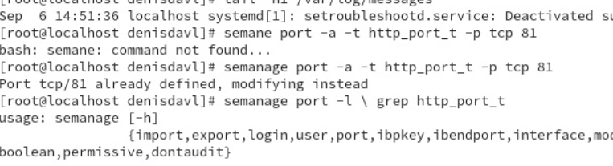
Перезапускаем веб-сервер Apache и анализируем лог-файлы командой “tail -nl /var/log/messages” Просмотрели файлы “var/log/http/error_log”, “/var/log/http/access_log” и "/var/log/audit/audit.log” и выяснили, что запись появилась в последнем файле Проверили список портов командой, убедились, что порт 81 есть в списке и запускаем веб-сервер Apache снова

Slide 13
Вывод
В ходе выполнения данной лабораторной работы были развиты навыки администрирования ОС Linux, получено первое практическое знакомство с технологией SELinux и проверена работа SELinux на практике совместно с веб-сервером Apache.

Slide 14
Список литературы:
[0] Методические материалы курса
[1] SELinux: https://habr.com/ru/companies/kingservers/articles/209644/
[2] Apache: https://2domains.ru/support/vps-i-servery/shto-takoye-apache

